Slide 1
Tipos de texto Tercero Básico Recordaremos la clasificación

Slide 2
TIPOS DE TEXTOS
Literarios
No Literarios
Permiten el desarrollo de
Tiene como función
Manifestaciones Literarias
Informar
Ejemplo
Ejemplo
Cuento
Poema
Fábula
Receta
Noticia
Afiche

Slide 3
El cuento TERCERO BÁSICO

Slide 4
¿Qué es el cuento?
Es una narración breve, con pocos personajes y de argumento sencillo.
Su propósito es entretener.
Es un texto literario.
https://www.youtube.com/watch?time_continue=10&v=zB9sNdE4LFc&feature=emb_logo

Slide 5
Estructura del cuento
cuento
Inicio
Desarrollo
Final o desenlace

Slide 6
Inicio desarrollo final o desenlace
Se inicia la historia, presentan los personajes y ambiente donde ocurren los hechos.
Es la parte donde se presenta el conflicto o problema.
Es la parte donde se soluciona el problema y finaliza la historia.

Slide 7
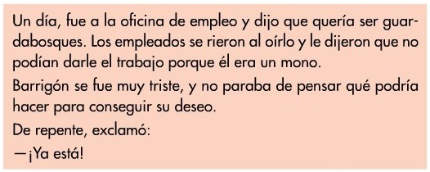

Slide 8
personajes del cuento
Son aquellos a los que le ocurren los hechos que el narrador cuenta.
Pueden ser personas, animales e incluso objetos animados.
Los personajes de una narración tienen determinada personalidad: pueden ser miedosos, divertidos, malvados, generosos, etc.

Slide 9
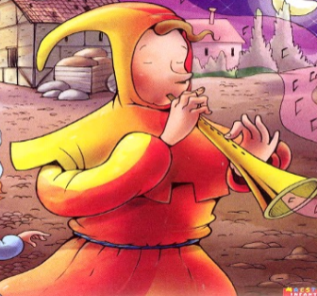
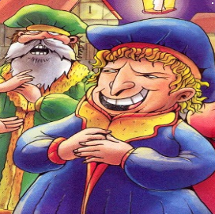
TIPOS DE PERSONAJES
Personajes principales o protagonista
Son los que realizan las acciones más importantes en el cuento.
Ejemplo: Flautista de Hamelin
Personajes secundarios
Ellos funcionan como ayuda o apoyo
al personaje principal.
Ejemplo: alcalde

